Slide 1
K plus proches voisins (KNN)
Master MLDS - 2017/2018
Université Paris Descartes
Lazhar.labiod@parisdescartes.fr

Slide 2
K-plus proches voisins
Démarche
Données
Objectifs
Principe
Algorithme
Influence de k

Slide 3
K-plus proches voisins
Apprentissage supervisé
Données décrites par un ensemble de caractéristiques
Un ensemble de classes
Apprendre un classifieur capable de prédire la classe d’un nouvel exemple à partir de ces caractéristiques
Un nouvel exemple
Xi de R^p
Xi
Y
Classifieur
classification
DB
collection d’individus avec label connu

Slide 4
Exemple
Ensemble d’apprentissage D : (X₁..X_{n}), avec label de classes(Y₁.. Y_{n})
Xi une novelle donnée, déterminer son label
X₂
X₃
X₁
Xi
X₅
X₄
X₆
X₇

Slide 5
Exemple
?

Slide 6
Exemple
?
K = 3

Slide 7
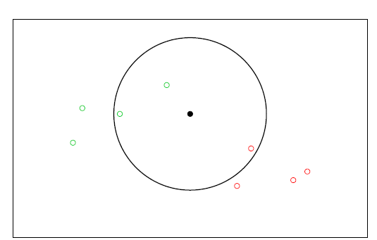
Objectif et principe
Objectif : Pouvoir prédire simplement la classe d’un nouvel exemple
Principe : utiliser les exemples déjà connus
Regarder la classe des k exemples les plus proches (k = 1, 3, . . .)
Affecter la classe majoritaire au nouvel exemple
Idées :
On compte parmi les K plus proches voisins d’un points x à classer le nombre de points nk de chaque classe (1,.k,.. K).

Slide 8
Algorithme
Soit D = {(x′, y)|x′ ∈ R^d, y ∈ Y} l’ensemble d’apprentissage
Soit x l’exemple dont on souhaite déterminer la classe
début
pour chaque (exemple (x′, y) ∈ D) faire
Calculer la distance D(x, x′)
fin
pour chaque {x′ ∈ kppv(x)} faire
compter le nombre d’occurences de chaque classe
fin
Attribuer x à la classe la plus fréquente;
fin

Slide 9
Remarques
choix de K crucial : (CV, AUC, éch. test...), plus n est grand, plus on peut se permettre de prend un K grand
Choix de la distance : le plus souvent c’est la distance euclidienne qui est choisie
Quelle décision prendre en cas d’égalité ?
Augmenter la valeur de k de 1 pour trancher. L’ambiguité peut persister
Tirer au hasard la classe parmi les classes ambigues.
Pondération des exemples par leur distance au point x
Exercice : Prédire l’appartenance du point X5 = 4 à l’une des deux classes suivantes, par la méthode KNN avec différentes valeurs de k : classe 1 : X1 = 0, X2 = 2 classe 2 : X3 = 6, X4 = 11

Slide 10
Avantages
Simple, surpasse encore d'autres méthodes
Faible Complexité: O (dn), d – le coût pour le calcul d’une distance
Pas besoin de définition de l'espace des variables (de description)
Pas de coût de calcul pour l'ajout de nouvelles catégories

Slide 11
KNN sous R
Packages R KNN{class}
Données IRIS de Fisher
# KNN sur la table iris
##
library(class)
iris.d<-iris[, 1:4] # ensemble apprentissage
iris.cl <- iris[,5] # labels de classes
iris.1nn <- knn.cv(iris.d, iris.cl, k=1) # 1-NN avec validation croisée (CV)
table(iris.1nn, iris.cl) #matrice de confusion

Slide 12
Classifieur bayésien naïf (Naive Bayes classifier)
Master MLDS - 2016/2017
Université Paris Descartes
Lazhar.labiod@parisdescartes.fr

Slide 13
Classifieur Bayésien Naîf
Bayésien Naïf
Objectifs
Rappels
Fondements de la classification bayésienne
Apprentissage supervisé
Données décrites par un ensemble de caractéristiques
Un ensemble de classes
Apprendre un classifieur capable de prédire la classe d’un nouvel exemple à partir de ces caractéristiques

Slide 14
Classification bayésienne naïve
Objectif
Associer à un exemple x (représenté par un vecteur de caractéristique) la classe yk qui lui correspond (parmi n catégories données : {y1,y2, . . . ,yK}).
Mise en œuvre
S’appuyer essentiellement sur la formule de Bayes pour estimer les probabilités suivantes :
P(y1|x),P(y2|x), . . . P(yk|x)
La classe choisie sera celle pour qui la probabilité est maximale (MAP: Maximum A Posterior)

Slide 15
Données
Un exemple défini dans un espace multi-dimensionel (de dimension p)
Ensemble de classes (categories, or labels)
Ensemble d’apprentissage (d’exemples labelisés)
Fonction de classification :

Slide 16
Mise en œuvre
Fonction de classification :
Probabilités :
Probabilité a priori pour choisir une catégorie y
Probabilité conditionnelle de x sachant y
La probabilité a posteriori de y sachant x (probabilité pour que x soit générer par la classe y)
Notes:
We give the target function at the beginning, but we say that we are going to explain later on how this formula is derived
(after the refresher in probability).
Give the example of selecting topics for the class project, that means, selecting c.
Then, given c, the choice of d, is conditional, P(d|c).

Slide 17
Dérivation de la formule de Bayes
Probabilité conditionnelle:
Probabilité jointe:
Formule de Bayes:

Slide 18
Dérivation du classifieur Bayésien Naïf
(Formule de Bayes)
Soit les deux classes
et le nouvel exemple
Nous cherchons un qui maximize la probabilité a posteriori
(le dénominateur) est le même dans les deux cas
Alors:

Slide 19
Estimation des probabilités
Nous cherchons les estimations et
P(y) la probabilité a priori de la classe y.
n – le nombre total d’exemples (individus)
nk – le nombre d’exemples dans la classe y
est un vecteur dans l’espace
où chaque dimension représente une variable (caractéristique):
En utilisant la formule :
On obtient :
Notes:
It is clear that calculating all the parameters that derive from the application of the chain rule is infeasible.
Therefore, we need the naïve assumptions of independence in next page.

Slide 20
Hypothèse naïve du classifieur
Indépendance d’occurrence des attributs décrivant l’exemple
Après simplification
Choisir la classe la plus probable pour engendrer cet exemple

Slide 21
Remarques
Avantages
méthode très répandue
facile à mettre en œuvre
Inconvénients
hypothèse naïve très souvent fausse mais modèle souvent fiable
pas d’explications sur le résultat

Slide 22
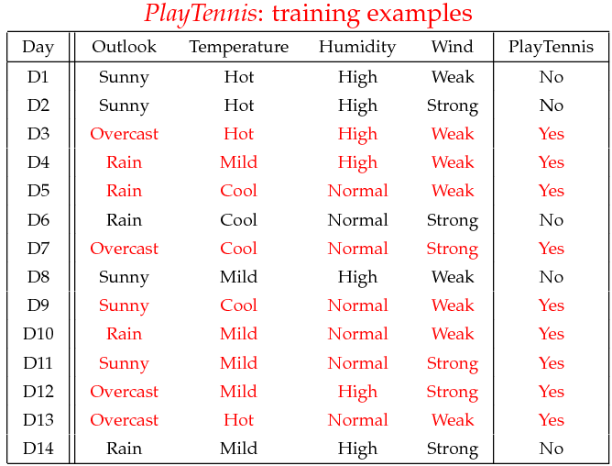
Example
Example: Play Tennis

Slide 23
Example
Learning Phase
Temperature | Play=Yes | Play=No
Hot | 2/9 | 2/5
Mild | 4/9 | 2/5
Cool | 3/9 | 1/5
Outlook | Play=Yes | Play=No
Sunny | 2/9 | 3/5
Overcast | 4/9 | 0/5
Rain | 3/9 | 2/5
Humidity | Play=Yes | Play=No
High | 3/9 | 4/5
Normal | 6/9 | 1/5
Wind | Play=Yes | Play=No
Strong | 3/9 | 3/5
Weak | 6/9 | 2/5
P(Play=Yes) = 9/14
P(Play=No) = 5/14

Slide 24
Example
Test Phase
Given a new instance, predict its label
x’=(Outlook=Sunny, Temperature=Cool, Humidity=High, Wind=Strong)
Look up tables achieved in the learning phrase
Decision making with the MAP rule
P(Outlook=Sunny|Play=Yes) = 2/9
P(Temperature=Cool|Play=Yes) = 3/9
P(Huminity=High|Play=Yes) = 3/9
P(Wind=Strong|Play=Yes) = 3/9
P(Play=Yes) = 9/14
P(Outlook=Sunny|Play=No) = 3/5
P(Temperature=Cool|Play==No) = 1/5
P(Huminity=High|Play=No) = 4/5
P(Wind=Strong|Play=No) = 3/5
P(Play=No) = 5/14
P(Yes|x’) ≈ [P(Sunny|Yes)P(Cool|Yes)P(High|Yes)P(Strong|Yes)]P(Play=Yes) = 0.0053
P(No|x’) ≈ [P(Sunny|No) P(Cool|No)P(High|No)P(Strong|No)]P(Play=No) = 0.0206
Given the fact P(Yes|x’) < P(No|x’), we label x’ to be “No”.

